Slide 1
AfriTalent
ZOUNGRANA K. W. Maureen Linaëlle
Classe: Data Science & Big Data
Date: 17/06/2026

Slide 2
SOMMAIRE
1 - Présentation du projet
2 - Choix de design
3 - Architecture du site
4 - Points techniques
5 - GitHub
6- Difficultés rencontrées et solutions
8 - Démonstration live du site
9 - Conclusion et perspectives d'amélioration
7 - Ressources et documentation utilisées

Slide 3
Présentation du Projet
CONTEXTE | Un fossé existe entre les talents africains qui peinent à trouver des missions, et les clients qui cherchent des prestataires qualifiés.
OBJECTIF | AfriTalent veut connecter les talents africains aux clients via une plateforme freelance, pour booster l'économie numérique du continent.
PUBLIC CIBLE | les freelances africains cherchant des missions, et les clients (entreprises, startups, particuliers) cherchant des professionnels qualifiés.

Slide 4
Choix de design
Palette de couleurs :
#bbd8fe (bleu clair) : couleur principale.
rgb(30, 58, 95) (bleu foncé) : titres et éléments importants
rgb(124, 138, 157) (gris bleuté) : met en valeur les boutons et les détails.
#93C5FD (bleu d'accentuation) : utilisée pour les cartes et les éléments interactifs .
rgb(224, 239, 251) (fond clair) : améliore la lisibilité et le confort visuel.
Cette palette a été choisie pour transmettre la confiance, le professionnalisme et la modernité tout en offrant une bonne lisibilité.

Slide 5
Choix de design
Polices :
Roboto Slab pour les titres
Playfair Display pour les textes
Inspirations :
AfriTalent adopte un design moderne, épuré et intuitif, avec des couleurs qui inspirent confiance, pour une navigation fluide vers les talents ou les missions.

Slide 6
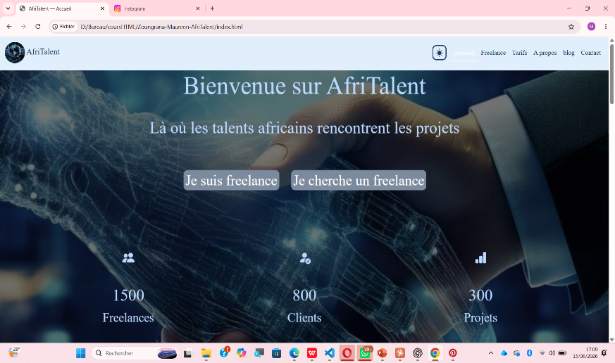
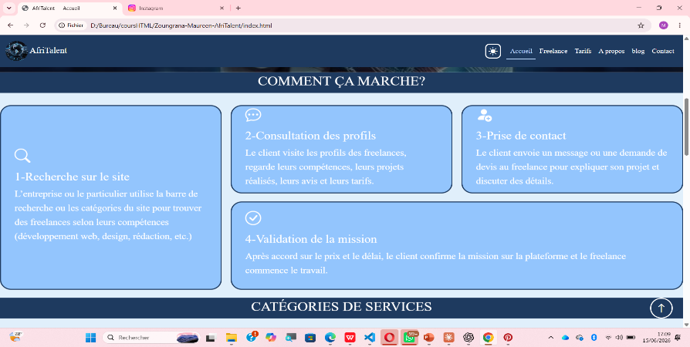
Architecture du site
index.html
freelances.html
tarifs.html
about.html
contact.html
css /
style.css
js /
main.js
images /
Logos, profils illustrations…
docs /
ZOUNGRANA_Maureen_presentation.ppptx
README.md
.gitignore
ZOUNGRANA_Maureen_AfriTalent /

Slide 7
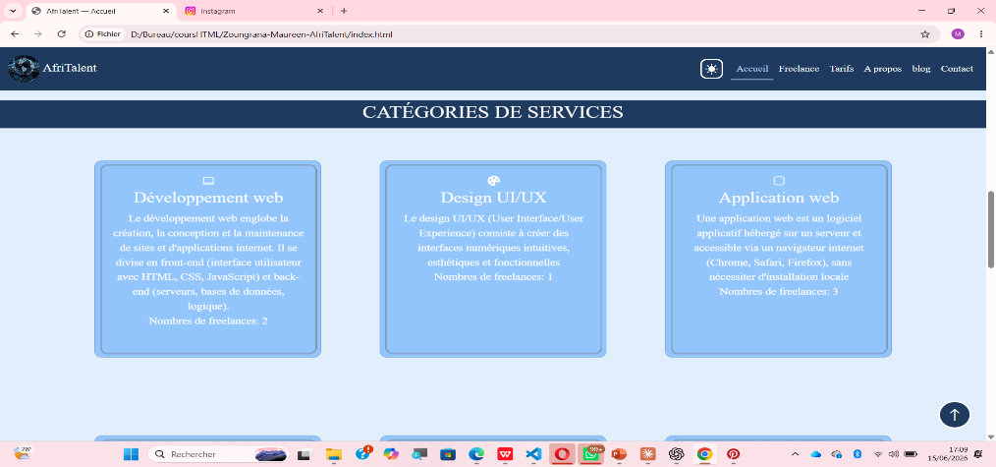
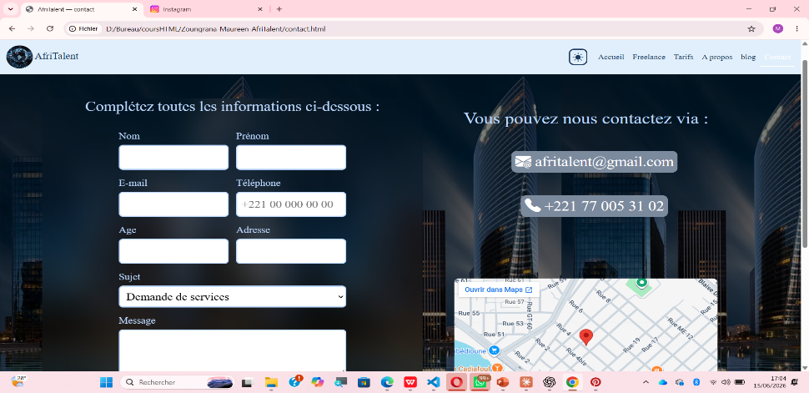
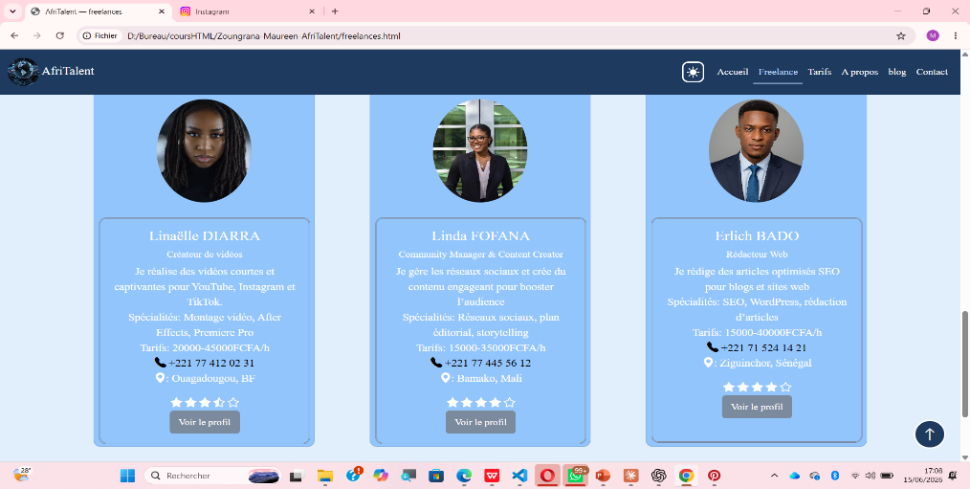
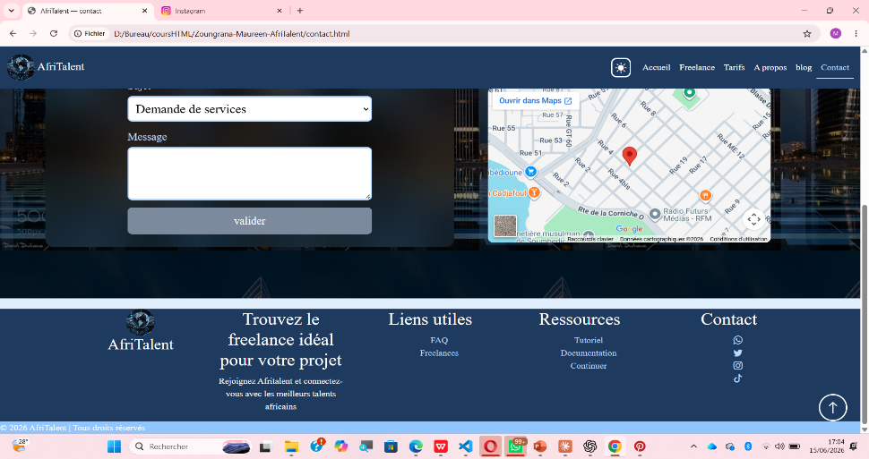
Architecture du site

Slide 8
Points techniques
JAVASCRIPT
1 – Gestion du dark mode
if (isDarkMode) {
toggleButton.innerHTML = '<i class="bi bi-moon-fill"></i>';
localStorage.setItem('theme', 'dark’);
2 – Interactions au scroll
window.addEventListener('scroll', function () {
const scrollPosition = window.scrollY || document.documentElement.scrollTop;
… }
BOOTSTRAP
1 – Navbar
<nav class="navbar navbar-expand-lg ">
2- Grid system
<div class="container">
<div class="row g-3">
<div class="col-12 col-md-6 col-lg-4">
3 - Cards
<div class="card">

Slide 9
Points techniques
CSS avancé
1 – Variables CSS (Custom properties)
Utilisation de variables pour centraliser les couleurs et faciliter
la maintenance du site.
:root {
/* palette de couleur */
--primary-color: #bbd8fe;
…
}
2 – CSS grid (Bento grig)
Utilisé pour créer des mises en page modernes et asymétriques
#bento {
display: grid;
…
}
3 – Responsive Design
Utilisation des média queries pour l’adaptation aux différents écrans
@media screen and (min-width: 375px) and (max-width: 767px) {…}
@media screen and (min-width: 768px) and (max-width: 1199px) {…}

Slide 10
GITHUB
1 - Historique des commits
1 | 2 | 3 | 4 | 5 | 6 | 7 | 8 | 9 | 10
Init : création du dépôt, arborescence des fichiers et structure HTML de base | HTML : structure complète des 5 pages avec sections et contenu texte | CSS : variables, typographie, layout général et styles de base | CSS : Bento Grid, sections hero et catégories, effets hover | CSS : responsive design mobile et tablette, media queries | JS : dark mode avec localStorage, navbar dynamique au scroll | JS : compteurs animés au scroll et animations fade-in des sections | JS : filtrage dynamique des freelances et validation du formulaire de contact | Finalisation : corrections responsive, optimisation du code et commentaires | Déploiement : GitHub Pages activé, README finalisé et présentation PowerPoint ajoutée
2 – Workflow git
Cycle de travail adopté :
git add .
git commit -m "Description
des modifications"
git push origin main
3 – Lien GitHub pages
Compte github: maureenzoungrana-max
Dépôt: https://github.com/maureenzoungrana-max/ZOUNGRANA-Maureen-AfriTalent.git

Slide 11
Difficultés rencontrées et solutions
Difficultés
Responsive design
Animations au scroll
Validation du formulaire
Solutions
Responsive design: Utilisation du système de grille Bootstrap et des Media Queries CSS pour rendre le site entièrement responsive.
Animations au scroll: Utilisation de l’API InterSectionObserver pour optimiser les performances et l'expérience utilisateur.
Validation du formulaire: Mise en place d'une validation JavaScript avec Regex pour l'email et le téléphone, ainsi que des messages d'erreur personnalisés.

Slide 12
Ressources et documentation utilisées
MDN Web Docs
Bootstrap Documentation
W3Schools
Google Fonts
Bootstrap Icons
Formspree
GitHub

Slide 13
Démonstration live du site
VISITER AFRITALENT

Slide 14
Conclusion et perspectives d'amélioration
Conclusion
Le projet AfriTalent a permis de concevoir et développer une plateforme web moderne destinée à mettre en relation les talents africains et les clients à la recherche de compétences professionnelles. Grâce à l'utilisation de HTML, CSS, JavaScript et Bootstrap, j’ai créé une interface responsive, intuitive et agréable à utiliser.

Slide 15
Conclusion et perspectives d'amélioration
Perspectives d’ amélioration
Ajouter un système d'authentification pour les freelances et les clients.
Mettre en place une base de données pour stocker les profils et les offres.
Développer un moteur de recherche avancé avec filtres.
Intégrer un système de messagerie entre clients et freelances.
Ajouter des avis et évaluations pour renforcer la confiance entre utilisateurs.

